Slide 1
Министерство спорта российской федерации Федеральное государственное бюджетное образовательное учреждение высшего образования «Сибирский государственный университет физической культуры и спорта» Факультет дополнительного образования Анискевич Ольга Викторовна МЕТОДИКА ОРГАНИЗАЦИИ ПРИЕМА НОРМАТИВА ИСПЫТАНИЙ (ТЕСТОВ) ВФСК ГТО "ПОДНИМАНИЕ ТУЛОВИЩА ИЗ ПОЛОЖЕНИЯ ЛЕЖА НА СПИНЕ" У УЧАСТНИКОВ V ВОЗРАСТНОЙ СТУПЕНИ
Омск-2021

Slide 2
ИСПЫТАНИЯ (ТЕСТЫ) ВФСК ГТО У УЧАСТНИКОВ V ВОЗРАСТНОЙ СТУПЕНИ
*Взято с сайта Всероссийского физкультурно-спортивного комплекса «Готов к труду и обороне»
2

Slide 3
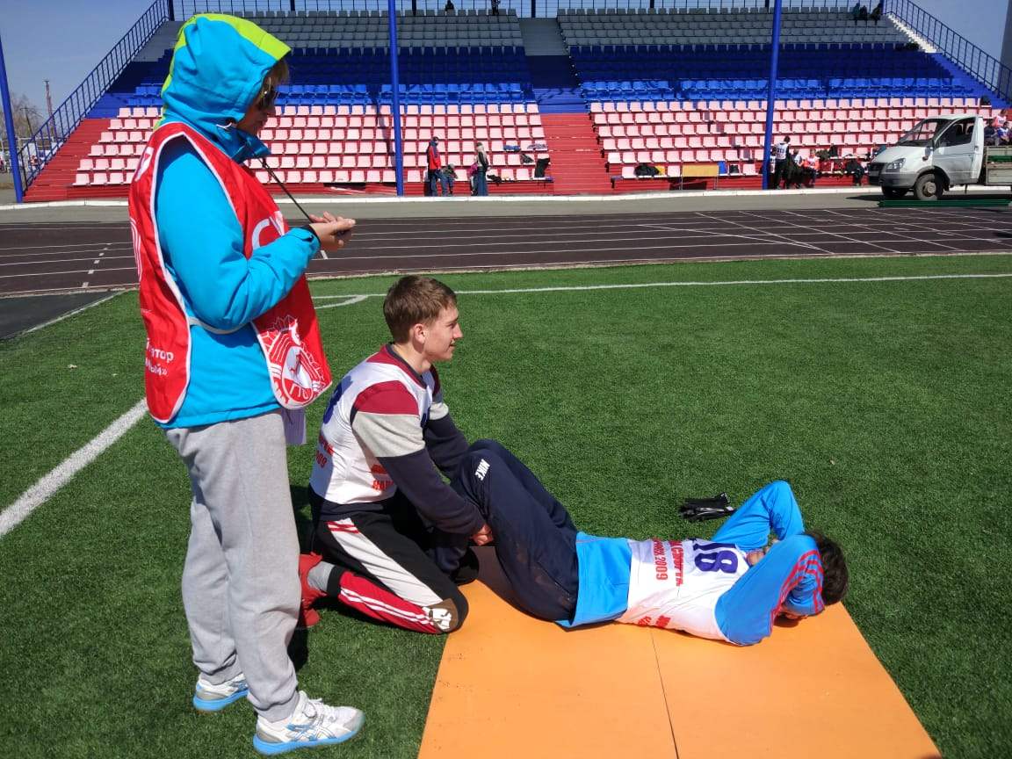
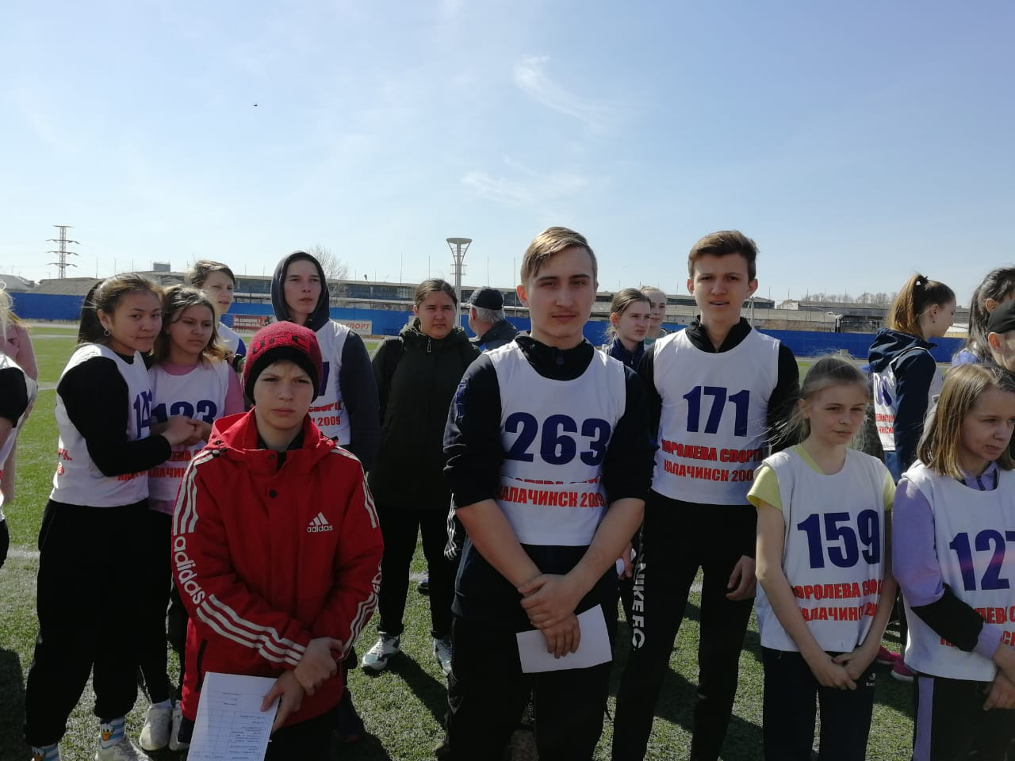
ОРГАНИЗАЦИЯ ПРОВЕДЕНИЯ ПРИЕМА НОРМАТИВА ИСПЫТАНИЙ (ТЕСТОВ) ВФСК ГТО "ПОДНИМАНИЕ ТУЛОВИЩА ИЗ ПОЛОЖЕНИЯ ЛЕЖА НА СПИНЕ"
Организация приема норматива испытаний (тестов) ВФСК ГТО "Поднимание туловища из положения лежа на спине" принимается на базе спортивного комплекса стадиона «Юбилейный».
В среднем охват школьников одной образовательной организации составляет 50-60 человек.
3

Slide 4
*Взято с сайта законов, кодексов и нормативно-правовых актов Российской Федерации
4

Slide 5
МЕТОДИКА ПРОВЕДЕНИЯ ПРИЕМА НОРМАТИВА ИСПЫТАНИЙ (ТЕСТОВ) ВФСК ГТО "ПОДНИМАНИЕ ТУЛОВИЩА ИЗ ПОЛОЖЕНИЯ ЛЕЖА НА СПИНЕ"
ОШИБКИ, ПРИ КОТОРЫХ ВЫПОЛНЕНИЕ НЕ ЗАСЧИТЫВАЕТСЯ:
- отсутствие касания локтями бедер (коленей);
- отсутствие касания лопатками мата;
- размыкание пальцев "из замка";
- смещение таза (поднимание таза);
- изменение прямого угла согнутых ног.
5

Slide 6
ЗАКЛЮЧЕНИЕ
Исходя из всего вышеперечисленного, можно сделать вывод о том, что профессиональные компетенции педагога дополнительного образования по приему норматива испытаний (тестов) ВФСК ГТО "Поднимание туловища из положения лежа на спине" выходят на первый план. Педагог должен не только знать методику организации и проведения, но и объяснить испытуемым правильность выполнения упражнения.
6

Slide 7
Благодарю за внимание!
7

Slide 8
Министерство спорта российской федерации Федеральное государственное бюджетное образовательное учреждение высшего образования «Сибирский государственный университет физической культуры и спорта» Факультет дополнительного образования Анискевич Ольга Викторовна МЕТОДИКА ОРГАНИЗАЦИИ ПРИЕМА НОРМАТИВА ИСПЫТАНИЙ (ТЕСТОВ) ВФСК ГТО "ПОДНИМАНИЕ ТУЛОВИЩА ИЗ ПОЛОЖЕНИЯ ЛЕЖА НА СПИНЕ" У УЧАСТНИКОВ V ВОЗРАСТНОЙ СТУПЕНИ
Омск-2021

